Slide 1
4
Приложение №2
к постановлению Администрации городского округа Электросталь Московской области
от 18.08.2020 № 522/8
Сторона А
Сторона В
д.16
№413Ю
Адрес: Московская область, г. Электросталь, посёлок Случайный, массив 1 cтp. 2 (поз.1)

Slide 2
5
Сторона А
Сторона В
д.16
№414Ю
Адрес: Московская область, г. Электросталь, посёлок Случайный, массив 1 cтp. 2 (поз. 2)

Slide 3
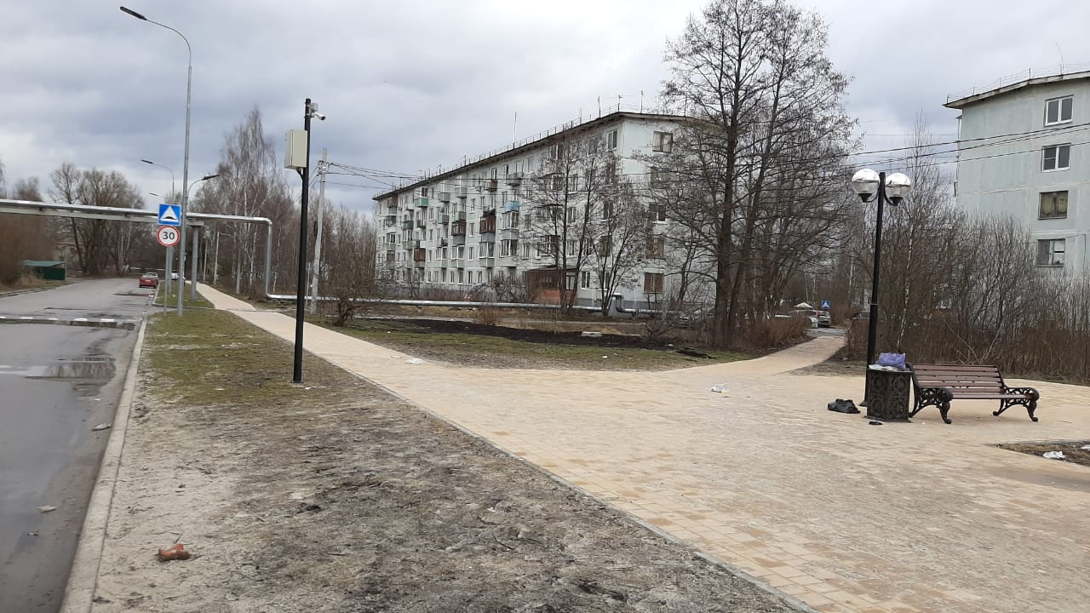
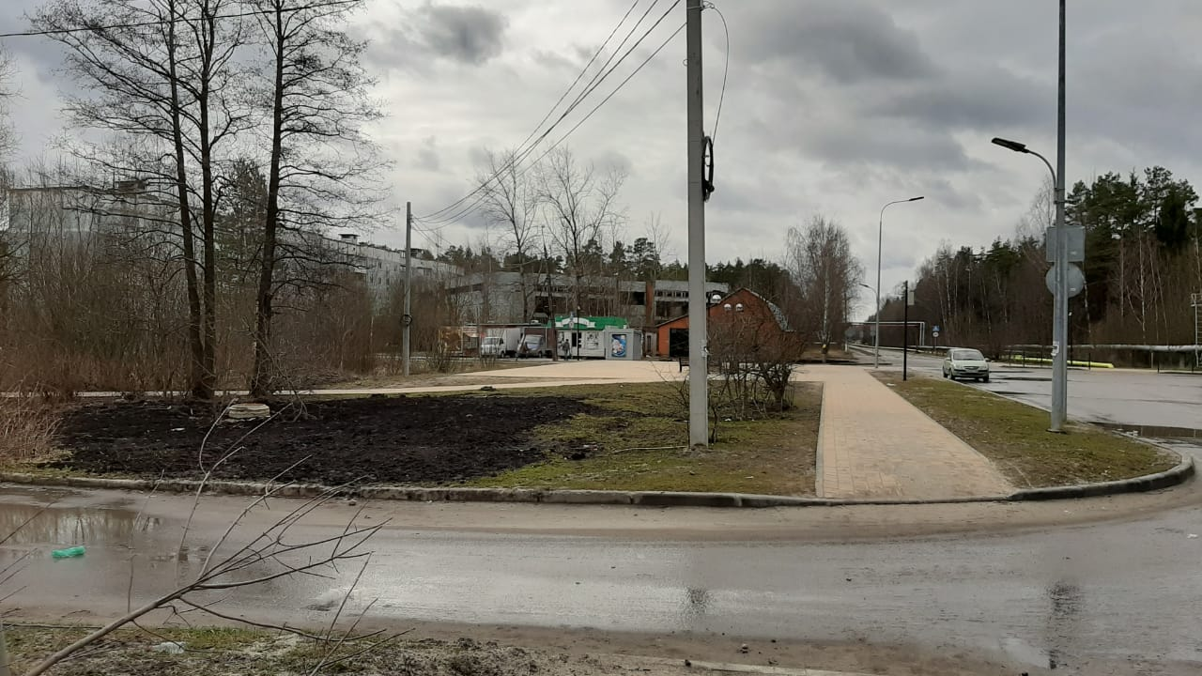
6
Сторона А
Сторона В
д.16
№415СТН
Адрес: Московская область, г. Электросталь, микрорайон Ногинск-5, д. 24

